Slide 1
화면설계서_이윤서
학번: 2402110368

Slide 2
화면 경로 | 디스게임 메인 | 페이지 명 | Main | VER | 1.0 | P.NO | 1
 |  |  |  | Description
 |  |  |  | 1. 15초 간격으로 가장 최근에 게시된 글에 대해 좌로 슬라이드 방향으로 컨텐츠를 노출 시킴, 클릭 시 해당 컨텐츠로 이동.
 |  |  |  | 2. 4가지 해당 사이트의 게시글 분류를 보여주고 각 버튼 클릭 시 “4”의 탑 3 컨텐츠를 노출함, 더보기를 누를시 해당 탭의 상세 페이지로 이동.
 |  |  |  | 3. 15초 간격으로 프로모션 포스터를 노출(좌로 슬라이드), 클릭 시 상세 페이지로 즉시 이동
 |  |  |  | 4. 바로 위 4가지 탭의 탑 3 조회수 및 추천수 게시글을 제목 및 요약된 내용과 사진을 노출
TG디스게임
검색
로그인
회원가입
공지사항
마이페이지
제보하기
이용안내
고객지원
유튜브
트위터
소개/소식
상단배너
3
1
- 프로모션 -
1/5
최신 소식 +더보기
[속보] 20대 00군 과제가 망해 학점이 극단적…
[##충격##] 아이큐가 돌고래보다 낮은 것으로 밝혀져
[chatGPT] 인간시대에 끝이 도래했다 하.하.하.하.하
2
화제 | 인기 | 장르 | 공략 | +더보기
4
1
2
3
광고 1
광고 2

Slide 3
화면 경로 | 메인 > 화제, 인기, 장르, 공략 | 페이지 명 | Main | VER | 1.0 | P.NO | 1-1
 |  |  |  | Description
 |  |  |  | 1. 각 페이지의 세부 분류, 유저나 운영자가 글을 올릴 때 선택한 태그에 따라 분류 예정
 |  |  |  | 2. 해당 게시글의 평가 점수, 최상위 분류(인기, 화제)에 따라 조회수가 노출 될 예정
 |  |  |  | 3. 해당 글의 대략적인 요약, 마우스 오버 시 위로 스크롤 되며 대략적 내용을 미리보기 시켜줌.
 |  |  |  | 4. 해당 글의 작성자와 그 작성자의 등급을 노출하고 글의 분류 태크를 알려줌
 |  |  |  | 1-1. 각 탭 버튼 클릭 시 아래의 1-1 개체의 내용이 분류에 맞게 재 설정 되도록 할 예정
TG디스게임
검색
로그인
회원가입
공지사항
마이페이지
제보하기
이용안내
고객지원
유튜브
트위터
1
FPS | AOS | RPG | MMO | PVP
??? | ??? | ??? | ??? | ???
1-1
한대도 안 맞고 보스 킬
힐만 해서 이기기
무야호를 외쳐보자
한방에 3마리!!
2
3/5
5/5
1/5
3.5/5
3
참고자료
대략적인 내용
참고자료
대략적인 내용
참고자료
대략적인 내용
참고자료
대략적인 내용
작성자 / 장르
작성자 / 장르
작성자 / 장르
작성자 / 장르
4

Slide 4

화면 경로 | 메인 > 1, 2, 3 | 페이지 명 | Main | VER | 1.0 | P.NO | 1-2
 |  |  |  | Description
 |  |  |  | 게시글 클릭 시 이러한 방식으로 그 글의 상세 내용을 한번에 노출
TG디스게임
검색
로그인
회원가입
공지사항
마이페이지
제보하기
이용안내
고객지원
유튜브
트위터
이렇게 개방된 기술들은 엑소스파인이라는 장비로 각자 스타일에 맞게 강화할 수 있다. 엑소스파인은 치명타 확률 증가, 패링 난이도 완화 등 단순한 효과부터, 일정 시간 동안 소모 비용 없이 스킬을 난사할 수 있는 버프를 주거나, 치명타 발생시 주변에 광역 피해를 주는 등 독특한 성능을 가지고 있다. 어떤 엑소스파인을 활용하느냐에 따라 패링을 중심으로 한 반격 위주의 전투, 액티브 스ㄴㄴㄴㄴㅇㄴㅇㄴㅇㄴㅇㄴㅇㄴㅇㄴ킬을 몰아치는 공격적인 전투 등 다채로운 스ㄴㅇㄴㅇㄴㅇㄴㅇㄴㅇㄴㅇㄴㅇㄴㅇㄴㅇㄴㅇㄴㅇㄴㅇㄴㅇㄴㅇ타일을 구현 할 수 있다.
1/5
알 수 없는 작성자 님의 이 사진에는 CC BY 라이선스가 적용됩니다.
이렇게 개방된 기술들은 엑소스파인이라는 장비로 각자 스타일에 맞게 강화할 수 있다. 엑소스파인은 치명타 확률 증가, 패링 난이도 완화 등 단순한 효과부터, 일정 시간 동안 소모 비용 없이 스킬을 난사할 수 있는 버프를 주거나, 치명타 발생시 주변에 광역 피해를 주는 등 독특한 성능을 가지고 있다. 어떤 엑소스파인을 활용하느냐에 따라 패링을 중심으로 한 반격 위주의 전투, 액티브 스킬을 몰아치는 공격적인 전투 등 다채로운 스타일을 구현 할 수 있다.
이렇게 개방된 기술들은 엑소스파인이라는 장비로 각자 스타일에 맞게 강화할 수 있다. 엑소스파인은 치명타 확률 증가, 패링 난이도 완화 등 단순한 효과부터, 일정 시간 동안 소모 비용 없이 스킬을 난사할 수 있는 버프를 주거나, 치명타 발생시 주변에 광역 피해를 주는 등 독특한 성능을 가지고 있다. 어떤 엑소스파인을 활용하느냐에 따라 패링을 중심으로 한 반격 위주의 전투, 액티브 스킬을 몰아치는 공격적인 전투 등 다채로운 스타일을 구현 할 수 있다.

Slide 5
화면 경로 | 메인 > 프로모션 | 페이지 명 | Main | VER | 1.0 | P.NO | 1-3
 |  |  |  | Description
 |  |  |  | 1. 해당 프로모션의 내용, 일시, 상품 등을 한눈에 알 수 있는 포스터
 |  |  |  | 2. 설정된 기간까지 카운트 다운을 해주는 기능
 |  |  |  | + 해당 프로모션 클릭 시 4번째 슬라이드와 같이 상세내용이 표기됨
TG디스게임
검색
로그인
회원가입
공지사항
마이페이지
제보하기
이용안내
고객지원
유튜브
트위터
상품권을 받으세요!
친추해서 추첨
무야호를 외쳐보자
아이디어가 없어요
참고사진
참고사진
참고사진
참고사진
1
1/5
남은기간 00:00:00
남은기간 00:00:00
남은기간 00:00:00
남은기간 00:00:00
2
ㅇㅇㅇㅇ
참고사진
ㅇㅇㅇㅇ
참고사진
ㅇㅇㅇㅇ
참고사진
ㅇㅇㅇㅇ
참고사진
바로가기
바로가기
바로가기
바로가기

Slide 6
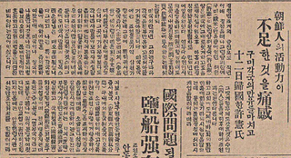
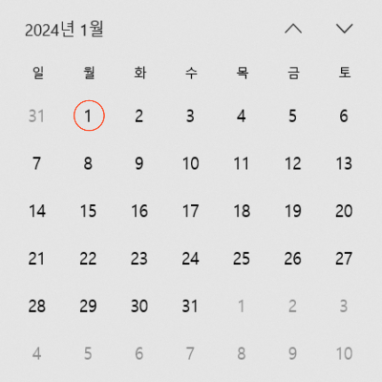


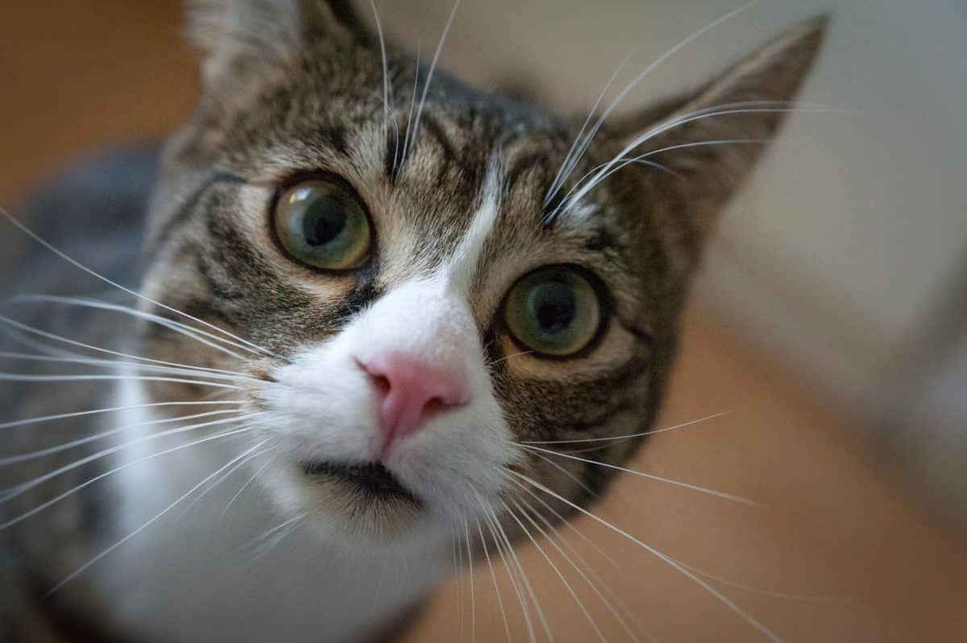


화면 경로 | 디스게임 메인 | 페이지 명 | Main | VER | 1.0 | P.NO | 2
 |  |  |  | Description
 |  |  |  | 1. 가장 많은 조회수를 가진 게시글을 이러한 방식으로 표기, 더 많은 유저에게 노출
 |  |  |  | 2. 최근에 작성된 게시글을 순차적으로 표시, 클릭 시 유저 게시판으로 바로 이동함
 |  |  |  | 3. 공식적인 게임 관련 행사 일정을 표기함 마우스 오버 시 상세 내용 팝업
 |  |  |  | 4. 피시방 관련 사이트에서 api를 받아와서 현재 가장 많이 플레이되고 있는 게임 표기
 |  |  |  | 5. 게시글에 올라와 있는 사진들을 모아놓은 섹션, 클릭 시 해당 글로 바로 이동
TG디스게임
검색
로그인
회원가입
공지사항
마이페이지
제보하기
이용안내
고객지원
유튜브
트위터
주요 뉴스 –
“핵쟁이 박멸은 불가능, 99%가 중국산으로 밝혀져…“
조회수 순
댓글 순
1
2
유저 게시판 +더보기
[뉴비] 근데 솔직히 이 겜은 팀운이 맞음 인정? 어 인정? 동의? 보감.
[중비] 응 아니야 니 실력이야 접어~~ 피자 열 조각에서 아홉 조각 먹으면 한조각~~
[???] 여기 애들 귀엽네 ㅋ
3
4
5
2024.05 게임일정
1 | 2 | 3 | 4 | 5 | 6 | 7
8 | 9 | 10 | 11 | 12 | 13 | 14
15 | 16 | 17 | 18 | 19 | 20 | 21
22 | 23 | 24 | 25 | 26 | 27 | 28
인기게임순위
1 | 레그오브레게노
2 | 카운터 스매시3
3 | 레인보우7 치즈
4 | 조선제일검객 남궁혁
5 | 무서운 게임

Slide 7
화면 경로 | 메인 > 유저 게시판 > 게시글 | 페이지 명 | Main | VER | 1.0 | P.NO | 2-1
 |  |  |  | Description
 |  |  |  | 1. 유저 게시판의 어떤 게시글 클릭 시 이러한 방식으로 표기, 해당 칸은 기고된 글.
 |  |  |  | 2. 게시글을 보고 바로 답글을 달 수 있도록 해당 칸이 표기됨, 텍스트 기입가능.
 |  |  |  | 3. 다른 유저들이 쓴 댓글, 아이디 부분 클릭 시 그 유저가 쓴 다른 글들도 조회 할 수 있음
TG디스게임
검색
로그인
회원가입
공지사항
마이페이지
제보하기
이용안내
고객지원
유튜브
트위터
1
Df1245 | 2024-01-01 | 안녕하세요, 사실 안녕안해요.
어린 시절, 우리 집은 항상 따뜻한 햇살과 함께 뒷마당의 푸르른 나무 그늘 아래에서 가족들이 함께 식사를 했어요. 엄마의 손맛은 특별했죠. 그녀의 만든 음식은 맛있기만 한 게 아니라, 마음까지 따뜻했어요. 특히, 엄마의 손맛이 담긴 감자조림은 저의 아주 특별한 추억이에요. 감자가 고슬고슬하게 익어가며 향기가 가득한 그 모습은 제가 어릴 적 가장 행복한 순간 중 하나였어요. 한 입 베어물 때마다 어릴 적의 즐거운 기억이 떠오르곤 했죠. 가족들과 함께 한 따뜻한 식사 시간은 저에게 소중한 것으로 남아 있어요. 지금은 엄마의 요리를 그리워하며, 그때의 행복한 순간을 회상하곤 해요. 함께 한 소중한 시간들은 제게 큰 힘이 되고, 언제나 따뜻한 추억으로 남을 거예요.
2
댓글
Dd3424 | 2024-01-01 예.. 근데 뭐 어쩌라는 거죠?
3
검색

Slide 8
일반유저
회원가입 프로세스

Slide 9





화면 경로 | 메인 > 회원가입 | 페이지 명 | Main | VER | 1.0 | P.NO | 3
 |  |  |  | Description
TG디스게임
검색
로그인
회원가입
공지사항
마이페이지
제보하기
이용안내
고객지원
유튜브
트위터
약관동의 | 본인인증 | 정보입력 | 가입완료
- 서비스 이용약관
세상은 끊임없는 변화 속에서 흘러가고 있어. 우리는 그 속에서 자리를 찾고, 삶을 살아가고 있지. 때로는 힘들고 지치기도 하지만, 그럴 때마다 우리는 앞으로 나아가려는 열망을 가져. 그리고 우리의 선택과 행동이 미래를 결정짓는다는 걸 잊지 말자. 함께 나아가며 서로를 이해하고 도우며, 더 나은 세상을 만들어가자. 세상은 끊임없는 변화 속에서 흘러가고 있어. 우리는 그 속에서 자리를 찾고, 삶을 살아가고 있지. 때로는 힘들고 지치기도 하지만, 그럴 때마다 우리는 앞으로 나아가려는 열망을 가져. 그리고 우리의 선택과 행동이 미래를 결정짓는다는 걸 잊지 말자. 함께 나아가며 서로를 이해하고 도우며, 더 나은 세상을 만들어가자. 세상은 끊임없는 변화 속에서 흘러가고 있어. 우리는 그 속에서 자리를 찾고, 삶을 살아가고 있지. 때로는 힘들고 지치기도 하지만, 그럴 때마다 우리는 앞으로 나아가려는 열망을 가져. 그리고 우리의 선택과 행동이 미래를 결정짓는다는 걸 잊지 말자. 함께 나아가며 서로를 이해하고 도우며, 더 나은 세상을 만들어가자.
- 개인정보 수집 및 이용 동의
세상은 끊임없는 변화 속에서 흘러가고 있어. 우리는 그 속에서 자리를 찾고, 삶을 살아가고 있지. 때로는 힘들고 지치기도 하지만, 그럴 때마다 우리는 앞으로 나아가려는 열망을 가져. 그리고 우리의 선택과 행동이 미래를 결정짓는다는 걸 잊지 말자. 함께 나아가며 서로를 이해하고 도우며, 더 나은 세상을 만들어가자. 세상은 끊임없는 변화 속에서 흘러가고 있어. 우리는 그 속에서 자리를 찾고, 삶을 살아가고 있지. 때로는 힘들고 지치기도 하지만, 그럴 때마다 우리는 앞으로 나아가려는 열망을 가져. 그리고 우리의 선택과 행동이 미래를 결정짓는다는 걸 잊지 말자. 함께 나아가며 서로를 이해하고 도우며, 더 나은 세상을 만들어가자. 세상은 끊임없는 변화 속에서 흘러가고 있어. 우리는 그 속에서 자리를 찾고, 삶을 살아가고 있지. 때로는 힘들고 지치기도 하지만, 그럴 때마다 우리는 앞으로 나아가려는 열망을 가져. 그리고 우리의 선택과 행동이 미래를 결정짓는다는 걸 잊지 말자. 함께 나아가며 서로를 이해하고 도우며, 더 나은 세상을 만들어가자.
모두동의

Slide 10


화면 경로 | 메인 > 회원가입 | 페이지 명 | Main | VER | 1.0 | P.NO | 3-1
 |  |  |  | Description
TG디스게임
검색
로그인
회원가입
공지사항
마이페이지
제보하기
이용안내
고객지원
유튜브
트위터
약관동의 | 본인인증 | 정보입력 | 가입완료
휴대전화 인증
이메일 인증
휴대전화 인증 문자가 오지 않나요?
휴대전화 인증 문자가 오지 않은 경우, 전화를 정확히 입력하셨는지 한번 확인 부탁드립니다. 그래도 문제가 지속된다면 아래 전화로 연락주시길 바랍니다. 기타 다른 이유로 실패한 경우일 수 있습니다.
전화번호: 02-3142-6846
운영시간: AM 09:00 ~ PM 06:00 (월~금)
이메일: help@thisgame.com
인증 메일을 받지 못하셨나요?
인증 메일이 스팸으로 분류되는 경우가 있습니다.
메일을 받지 못하셨을 경우, 스팸 메일함을 꼭 확인해주시길 바랍니다. 문제가 지속될 경우, 아래 전화나 이메일로 문의주세요.
전화번호: 02-3142-6848
운영시간: AM 09:00 ~ PM 6:00 (월~금)

Slide 11
화면 경로 | 메인 > 회원가입 | 페이지 명 | Main | VER | 1.0 | P.NO | 3-2
 |  |  |  | Description
TG디스게임
검색
로그인
회원가입
공지사항
마이페이지
제보하기
이용안내
고객지원
유튜브
트위터
약관동의 | 본인인증 | 정보입력 | 가입완료
- 회원정보
아이디
비밀번호
이메일 | @ 직접입력
휴대전화
010
---------
- 기타 필수 기입정보
주소 | 인천광역시 부평구 무네미로 448번길 56
상세주소 | 백두관 204호
현재신분 | 학생(졸업예정자)
기타 연락처 1 | 123-43589-12321
기타 연락처 2 | 123-12389-12398

Slide 12
화면 경로 | 메인 > 회원가입 | 페이지 명 | Main | VER | 1.0 | P.NO | 3-3
 |  |  |  | Description
TG디스게임
검색
로그인
회원가입
공지사항
마이페이지
제보하기
이용안내
고객지원
유튜브
트위터
약관동의 | 본인인증 | 정보입력 | 가입완료
환영합니다!
회원가입이 성공적으로 완료되었습니다.
로그인을 진행하여 주기시 바랍니다.
로그인

Slide 13
화면 경로 | 메인 > 공지사항 | 페이지 명 | Main | VER | 1.0 | P.NO | 4
 |  |  |  | Description
TG디스게임
검색
로그인
회원가입
공지사항
마이페이지
제보하기
이용안내
고객지원
유튜브
트위터
번호 | 구분 | 제목 | 작성일 | 조회
12312 | 공지 | 안녕하세요 디스게임TM입니다, 앞으로 환불은 없습니다. | 2024-2-2 | 9999
52342 | 공지 | 구매한지 2주가 넘지 않았다면 플탐 1시간 이내의 게임 환불 가능. | 2024-2-1 | 1
34533 | 공지 | ... | … | …
57544 | 공지 | … | … | …
67867 | 공지 | … | … | …
35543 | 공지 | … | … | …
57442 | 공지 | … | … | …
57585 | 공지 | … | … | …
23434 | 공지 | … | … | …
54643 | 공지 | … | … | …
23244 | 공지 | … | … | …
검색

Slide 14
화면 경로 | 메인 > 마이페이지 | 페이지 명 | Main | VER | 1.0 | P.NO | 5
 |  |  |  | Description
 |  |  |  | 1. 클릭 시 해당 정보를 담은 페이지로 바로 이동
 |  |  |  | 2. 자신의 최근 활동 노출, 우측 끝에 마우스 오버 시 삭제 버튼이 노출, 이를 통해 흔적 삭제 가능
 |  |  |  | 3. 본인이 설정한, 표시한 일정만 노출됨(팔로우), 응모한, 참여한 프로모션만 노출, 클릭 시 진행 현황 조회 가능
TG디스게임
검색
로그인
회원가입
공지사항
마이페이지
제보하기
이용안내
고객지원
유튜브
트위터
회원정보 | 간편 로그인 | 게시글 | 답글 | 문의
??? | ??? | ??? | ??? | ???
1
2
최근 나의 활동내역
Dd3424 | 2024-01-01 | 000에 게시글 작성하였습니다. 왜 아직도 하기방학이 아닌거지? Dd3424 | 2024-01-01 | 000에 게시글 작성하였습니다. 오늘 점심으로 제산제 먹을듯.. Dd3424 | 2024-01-01 | 000에 게시글 작성하였습니다. 아~~~~~~~~~~~~ 집에 가고싶다!!
3
2024.05 개인일정
1 | 2 | 3 | 4 | 5 | 6 | 7
8 | 9 | 10 | 11 | 12 | 13 | 14
15 | 16 | 17 | 18 | 19 | 20 | 21
22 | 23 | 24 | 25 | 26 | 27 | 28
응모한 프로모션 1
응모한 프로모션 2
응모한 프로모션3
남은기간 00:00:00
남은기간 00:00:00
남은기간 00:00:00

Slide 15
화면 경로 | 메인 > 제보하기 | 페이지 명 | Main | VER | 1.0 | P.NO | 6
 |  |  |  | Description
TG디스게임
검색
로그인
회원가입
공지사항
마이페이지
제보하기
이용안내
고객지원
유튜브
트위터
개인정보 수집 · 이용에 대한 안내
수집항목 : 이름, 연락처, 이메일
수집목적 : 본인 확인 / 제보 접수 및 회신
이용기간 : 개인정보 수집 및 이용목적이 달성된 후 해당 정보를 지체없이 파기합니다.
단, 관계 법령의 규정에 의해 필요가 있는 경우 개인정보를 보관할 수 있습니다.
기타 자세한 내용은 게임메카 개인 정보취급방침을 준수합니다.
제보자 | ㅇㅇㅇ
연락처 | 010-2313-3213
제목 | 이건 솔직히 정글러가 잘못했습니다.
내용 | 탑에 갱을 안와서 제 맘이 상했습니다, 따라서 정글러가 잘못했으므로 사형을 선고합니다. 탑에 갱을 안와서 제 맘이 상했습니다, 따라서 정글러가 잘못했으므로 사형을 선고합니다. 탑에 갱을 안와서 제 맘이 상했습니다, 따라서 정글러가 잘못했으므로 사형을 선고합니다. 탑에 갱을 안와서 제 맘이 상했습니다, 따라서 정글러가 잘못했으므로 사형을 선고합니다. 탑에 갱을 안와서 제 맘이 상했습니다, 따라서 정글러가 잘못했으므로 사형을 선고합니다. 탑에 갱을 안와서 제 맘이 상했습니다, 따라서 정글러가 잘못했으므로 사형을 선고합니다. 탑에 갱을 안와서 제 맘이 상했습니다, 따라서 정글러가 잘못했으므로 사형을 선고합니다
취소
확인

Slide 16



화면 경로 | 메인 > 이용안내 > 서비스 소개 | 페이지 명 | Main | VER | 1.0 | P.NO | 7
 |  |  |  | Description
TG디스게임
검색
로그인
회원가입
공지사항
마이페이지
제보하기
이용안내
고객지원
유튜브
트위터
보다 더 신뢰성 높은 정보를 제공합니다!
다양한 플랫폼에서 혜택
NO!
개인정보 유출
NO!
가짜정보
기사
NO!
일방적 소통
은행
식당
마트
학교
디스게임 회원만의 다양한 혜택!
프로모션
원활한 소통
극비 정보
집
택시

Slide 17

화면 경로 | 메인 > 이용안내 > 동영상 | 페이지 명 | Main | VER | 1.0 | P.NO | 8
 |  |  |  | Description
TG디스게임
검색
로그인
회원가입
공지사항
마이페이지
제보하기
이용안내
고객지원
유튜브
트위터
다운로드

Slide 18
화면 경로 | 메인 > 고객지원 > 자주묻는질문 | 페이지 명 | Main | VER | 1.0 | P.NO | 9
 |  |  |  | Description
TG디스게임
검색
로그인
회원가입
공지사항
마이페이지
제보하기
이용안내
고객지원
유튜브
트위터
제보 | 프로모션 | 회원탈퇴 | 고객지원 | 결제방식
구독해제 | 정기후원 | 회원가입 | 계정 | 비회원
Q. [계정, 회원] 계정(이메일 주소)은 어떻게 변경하나요?
Q. [계정, 회원] 계정(이메일 주소)은 어떻게 변경하나요?
Q. [계정, 회원] 계정(이메일 주소)은 어떻게 변경하나요?
Q. [계정, 회원] 계정(이메일 주소)은 어떻게 변경하나요?

Slide 19
화면 경로 | 메인 > 고객지원 > 문의하기 | 페이지 명 | Main | VER | 1.0 | P.NO | 10
 |  |  |  | Description
TG디스게임
검색
로그인
회원가입
공지사항
마이페이지
제보하기
이용안내
고객지원
유튜브
트위터
- 문의하기
제목
첨부파일 | 파일의 최대 허용크기는 2MG입니다.
이메일 | @ 직접입력
휴대전화
파일선택
010
---------
문의내용

